Slide 1



Slide 2
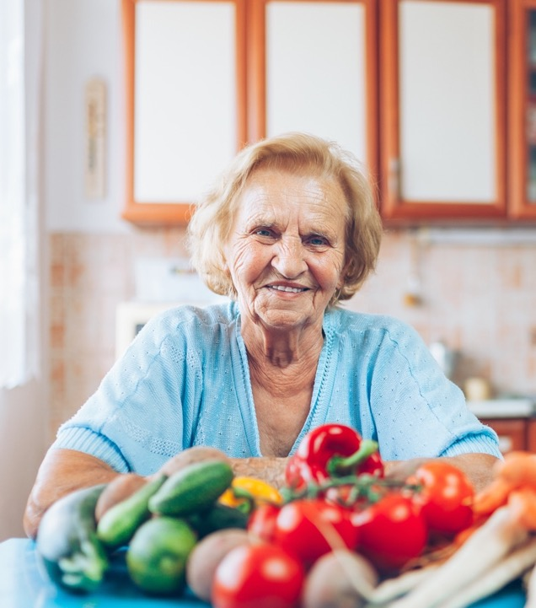
¿Qué vamos a hacer hoy?
Nuestra zona rural
  Nuestro territorio
  ¿Qué lo hace especial?
¿Hacia dónde vamos?
  Nuestro futuro probable
¿Dónde nos gustaría estar?
¿Qué nos permitirá llegar allí?
Revisión/Próximos pasos
Vision for
rural areas
#RuralVisionEU

Slide 3
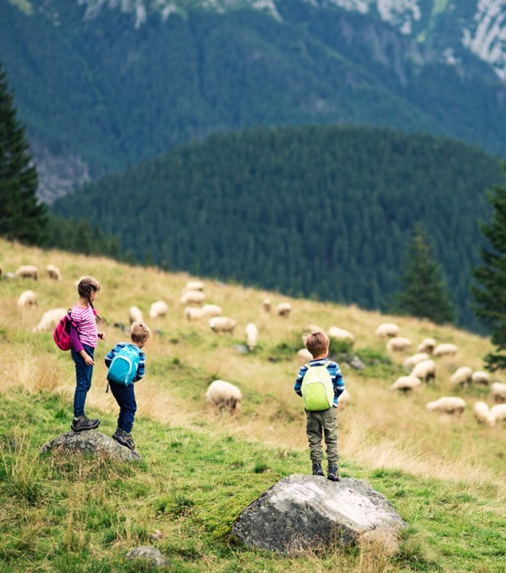
¿Cuál es la zona en la que estamos pensando hoy?
[el organizador insertará la opción de zona que se propone: pueblo, municipio, cordillera, zona GAL …… ]
Vision for
rural areas
#RuralVisionEU

Slide 4

¿Qué significa nuestra zona rural para ti?

Slide 5

¿Qué significa nuestra zona rural para ti?
Vision for
rural areas
[PUEDE: Si utiliza p. ej., Slido o Mentimeter, inserte previamente el código QR y el código de acceso aquí
O: escriba las aportaciones de los participantes directamente en esta diapositiva]
#RuralVisionEU

Slide 6
¿Hacia dónde nos dirigimos en los próximos 20 años?

Slide 7
visvivi
¿Dónde estaremos en 2040?

Slide 8
Motores de cambio

Slide 9

Grupo 1: Inclusión social/ Vitalidad e Infraestructura/ Servicios
Grupo 2: Ingresos/Trabajo/Puestos de trabajo, Digitalización/ Tecnología y Servicios básicos
Grupo 3: Cambio climático (impacto sobre y del) y Medio ambiente

Slide 10
¿Dónde estaremos en 2040?

Slide 11
[insertar captura de pantalla de la nube de palabras]
Vision for
rural areas
#RuralVisionEU

Slide 12
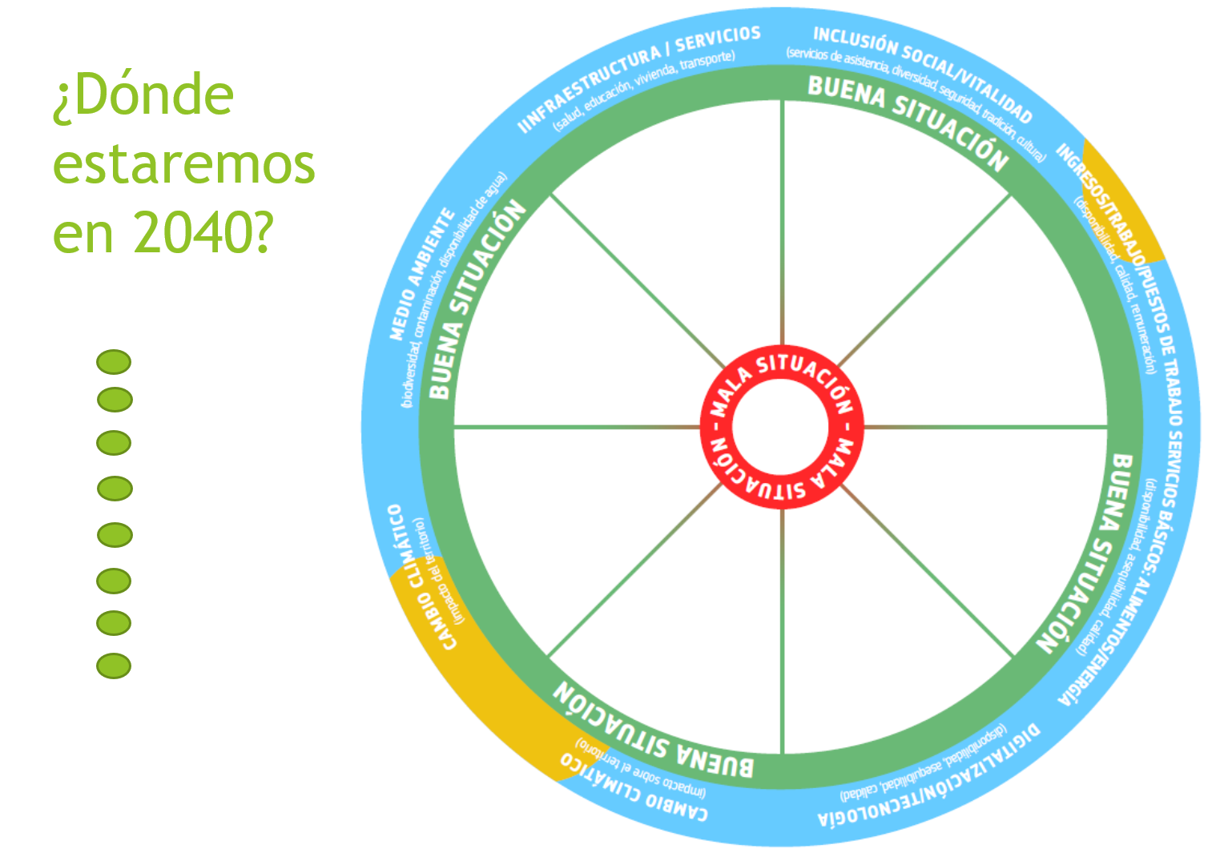
¿Qué coincide con nuestras aspiraciones y qué se queda por debajo de ellas?
¿Qué es más significativo?
Alcance: afecta a más personas
Impacto: importancia para las personas afectadas
#RuralVisionEU

Slide 13
¿Cuáles son las lagunas más significativas?
Vision for
rural areas
[insertar las aportaciones de los participantes]
#RuralVisionEU

Slide 14
¿Dónde se encuentra el potencial más significativo?
Vision for
rural areas
[insertar las aportaciones de los participantes]
#RuralVisionEU

Slide 15
¿Cuáles son las condiciones favorables necesarias para hacer realidad nuestra visión?
Caminos
Acciones
Apoyo
Ejemplos e historias
#RuralVisionEU

Slide 16
[insertar las aportaciones de los participantes]
Condiciones de habilitación e historias
Vision for
rural areas
#RuralVisionEU

Slide 17
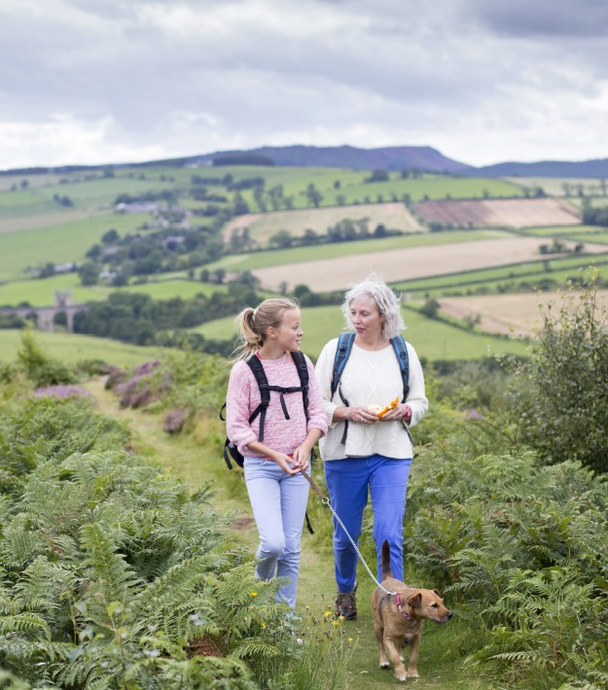
Próximos pasos
[insertar las aportaciones de los participantes]
Vision for
rural areas
#RuralVisionEU

Slide 18


¡Gracias por tu participación de hoy!
Nuestras aportaciones se enviarán a la Comisión Europea

Slide 19

Información sobre el taller:
Organizador:
[insertar nombre del organizador]
Correo electrónico de contacto:
[insertar correo electrónico de contacto]
Fecha:
[insertar fecha del taller]
Nombre del grupo:
[insertar nombre del grupo]
N.º de participantes:
[insertar número de personas]
Territorio abordado:
[insertar zona rural sobre la que se ha reflexionado]

